Slide 1

CHÀO MỪNG CÁC CON
ĐẾN VỚI TIẾT TỰ NHIÊN VÀ XÃ HỘI LỚP 2

Slide 2

Đường và phương tiện
giao thông (tiết 3)
Bài 8

Slide 3

Yêu cầu cần đạt
Học sinh phân biệt được một số loại biển báo giao thông qua hình ảnh (biển chỉ dẫn, biển cấm, biển báo nguy hiểm,…).
*Phát triển năng lực và phẩm chất:
Nêu được một số quy định khi đi trên một số phương tiện giao thông (xe máy, xe buýt, ...).

Slide 4


M
KHỞI ĐỘNG
Trò chơi: Vượt chướng ngại vật

Slide 5

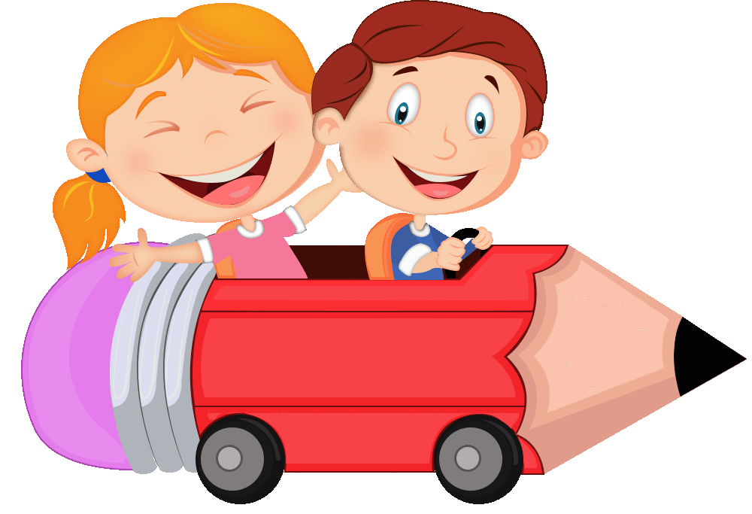

Slide 6






Slide 7





Câu 1. Xe gì hai bánh
Đạp chạy bon bon
Chuông kêu kính coong
Đứng yên thì đổ?
Là xe gì?
A.Tàu hỏa
B. Xe đạp
C. Xe máy
D. Ô tô

Slide 8



Câu 2.
Thân hình bằng sắt
Nổi nhẹ trên sông
Chở chú hải quân
Tuần tra trên biển
Là cái gì?
A.Tàu ngầm
B.Tàu hỏa
C.Tàu vũ trụ
D.Tàu thủy

Slide 9


Câu 3.
Chẳng phải chim
Mà bay trên trời
Chở được nhiều người
Đi khắp mọi nơi
Là cái gì ?
A.Vệ tinh
B.Xe buýt
C.Máy bay
D.Xe lửa

Slide 10
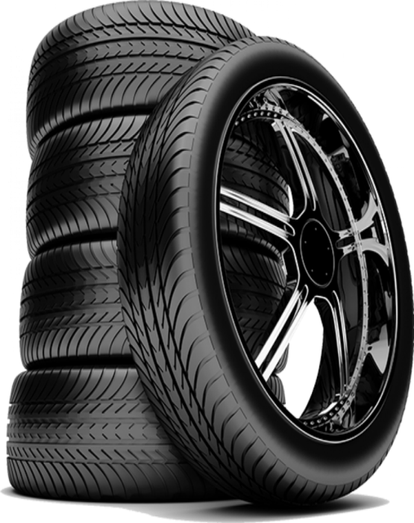

Câu 4.
Có mũi mà chẳng có mồm
Thế mà đến bến chuyên môn ăn hàng?
A.Tàu vũ trụ
B.Tàu thủy
C.Tàu điện ngầm
C.Tàu ngầm

Slide 11


Câu 5.
Con gì không mắt không tai
Có đầu, có cuối, ai ai cũng nhờ?
B. Con đường
A. Con ốc
C. Con giun
D. Con cua

Slide 12

Khám phá

Slide 13

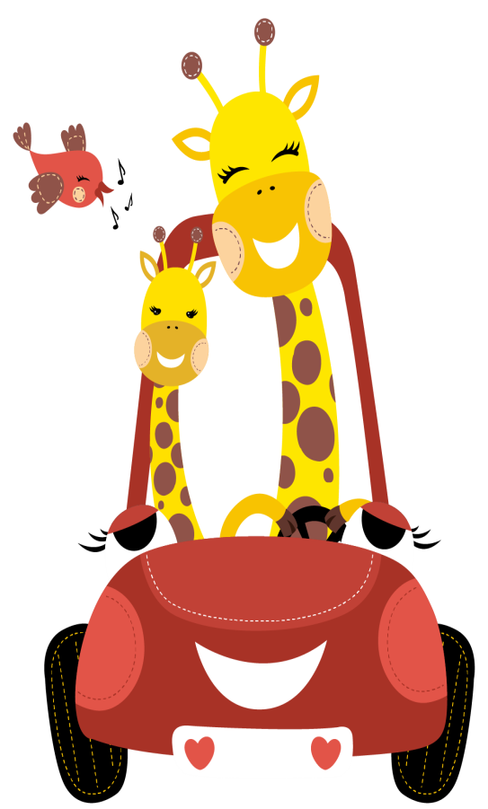
3
Một số loại biển báo giao thông

Slide 14

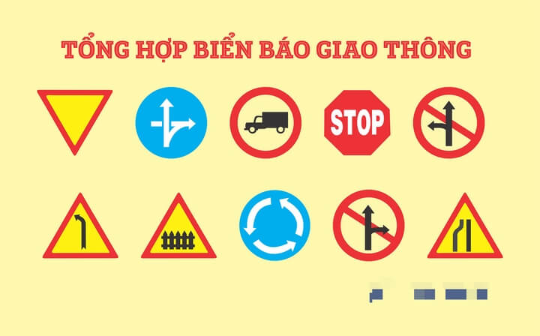
1. Có những loại biển báo giao thông nào? Kể tên các biển báo giao thông theo từng loại.

Slide 15
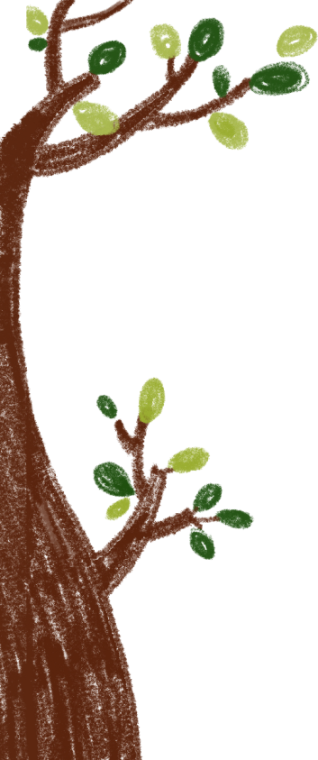

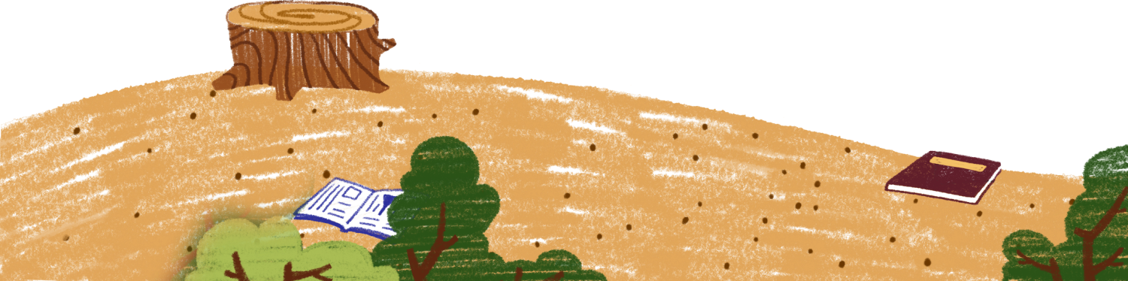
Chúng mình cùng suy nghĩ nhé!

Slide 16




Có 3 loại biển báo
- Biển báo chỉ dẫn
- Biển báo cấm
- Biển báo nguy hiểm

Slide 17
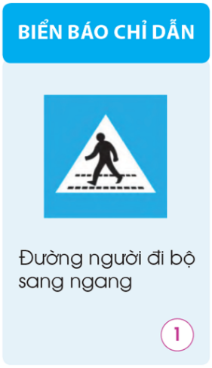
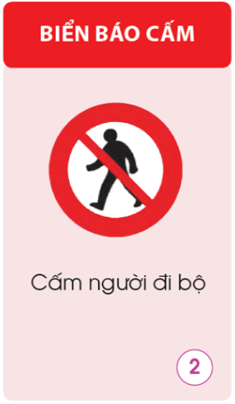
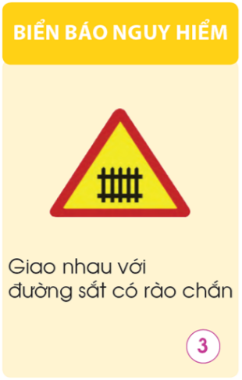
2. Tìm điểm giống nhau của các biển báo trong mỗi loại biển báo giao thông.

Slide 18
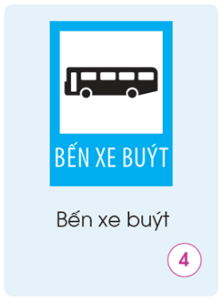
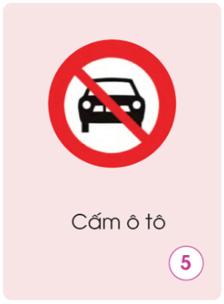
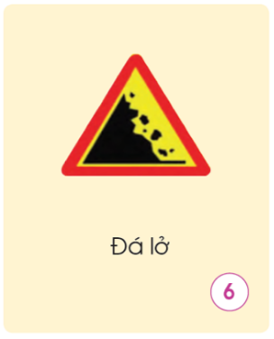
Biển báo cấm có hình tròn và gạch chéo, màu đỏ.
Biển báo nguy hiểm có hình tam giác và viền đỏ.
Biển báo chỉ dẫn có hình chữ nhật và màu xanh dương.

Slide 19




Slide 20
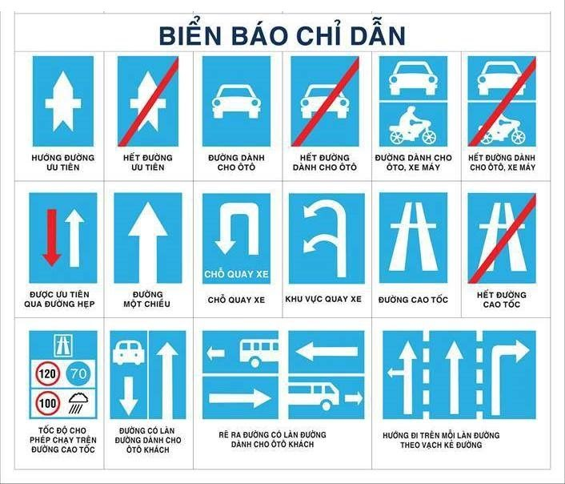

Slide 21
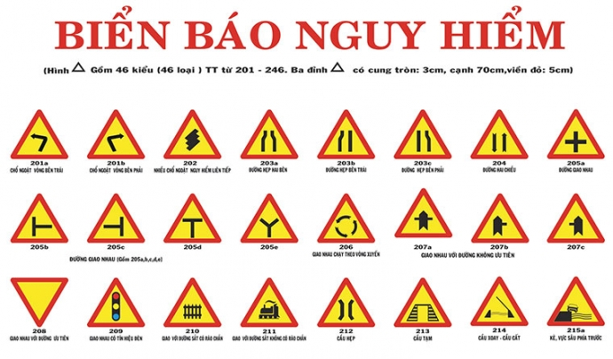

Slide 22
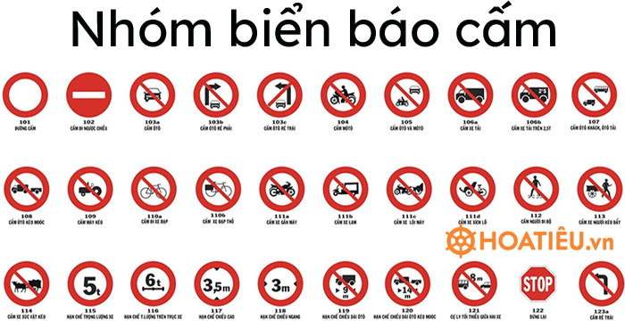

Slide 23
Vận dụng

Slide 24

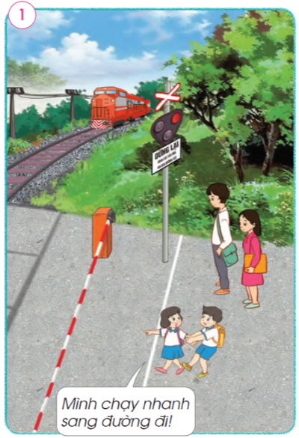
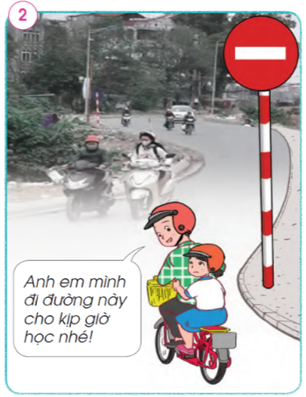
1. Nếu là các bạn trong mỗi tình huống dưới đây thì em sẽ làm gì?
2. Hãy trao đổi trong nhóm và cùng các bạn đóng vai xử lí tình huống.

Slide 25
1. Nếu là các bạn trong mỗi tình huống dưới đây thì em sẽ làm gì?
- Hà: Mình chạy sang đường cho nhanh đi!
- Minh: Hà ơi, không nên chạy sang đường khi tàu hoả sắp đến, nguy hiểm lắm!

Slide 26
Anh: Anh em mình đi đường này cho kịp giờ học nhé!
Em: Chúng ta không được đi vào đường ngược chiều, rất nguy hiểm, sẽ bị xe đi đối diện đâm vào
1. Nếu là các bạn trong mỗi tình huống dưới đây thì em sẽ làm gì?
- Anh Huy: Anh em mình đi đường này cho kịp giờ học nhé!
- Minh: Anh ơi, không đi vào đường ngược chiều vì nguy hiểm, có thể bị xe đối diện đâm vào đấy anh ạ!

Slide 27
3. Theo em, vì sao chúng ta cần phải tuân theo quy định của các biển báo giao thông?
Tuân thủ theo quy định của các biển báo giao thông giúp:
Hạn chế tối đa rủi ro tai nạn.
An toàn khi tham gia giao thông.

Slide 28
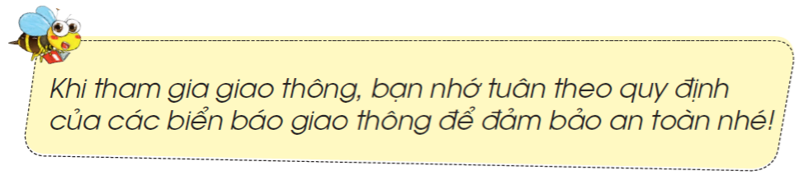
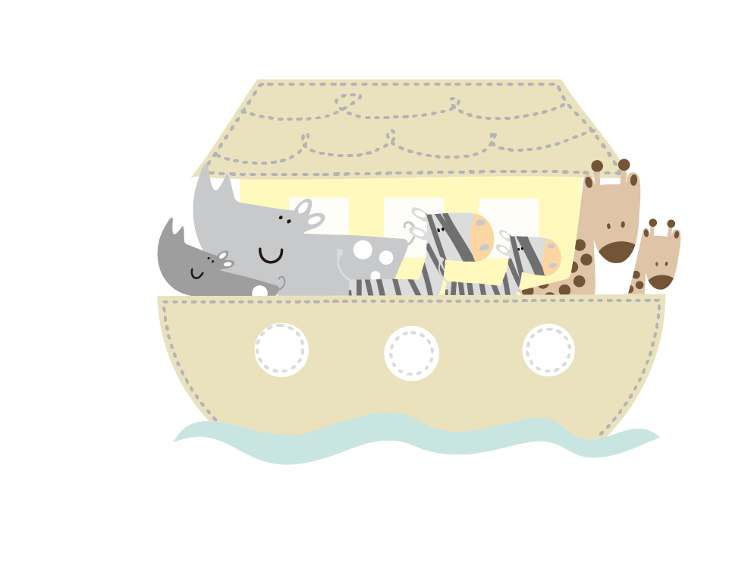
Ông
Thông điệp

Slide 29

Chào các con.
Chúc các con học tập tốt!

